Slide 1

Меры поддержки сельскохозяйственной кооперации, реализуемые АО «Корпорация «МСП»
Москва, декабрь 2017 г.

Slide 2



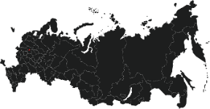

Мероприятия, осуществленные АО "Корпорация "МСП"
в целях развития сельскохозяйственной кооперации
и тиражирования лучших региональных практик развития сельскохозяйственной кооперации (1/2)
1. Произведен анализ лучших практик управления системой развития сельскохозяйственной кооперации
в субъектах Российской Федерации
2. Подготовлены и утверждены рекомендации по разработке программ развития сельскохозяйственной кооперации в субъектах РФ (протокол заседания рабочей группы от 14.02.2017 № 1, протокол заседания проектного комитета от 13.03.2017 № 15 (2))
3. Проектным комитетом по основному направлению стратегического развития Российской Федерации «Малый бизнес и поддержка индивидуальной предпринимательской инициативы» в рамках деятельности Совета при Президенте Российской Федерации по стратегическому развитию и приоритетным проектам утверждены
10 пилотных субъектов РФ первой очереди * для реализации региональных программ развития сельскохозяйственной кооперации (протокол заседания проектного комитета от 20.04.2017 № 28 (3)),
12 пилотных субъектов РФ второй очереди ** (протокол от 23.10.2017 № 70(7))
4. Утверждены комплексные программы развития сельскохозяйственной кооперации 22 субъектами РФ *, включающие инструменты финансовой, организационной, информационной и законодательной поддержки сельскохозяйственной кооперации
* Алтайский край, Липецкая область, Пермский край, Республика Бурятия, Республика Татарстан, Республика Саха (Якутия),
Томская область, Тюменская область, Ульяновская область и Хабаровский край
** Белгородская область, Воронежская область, Иркутская область, Краснодарский край, Новгородская область,
Республика Алтай, Республика Башкортостан, Республика Мордовия, Саратовская область, Свердловская область,
Тульская область, Челябинская область

Slide 3




Мероприятия, осуществленные АО "Корпорация "МСП"
в целях развития сельскохозяйственной кооперации
и тиражирования лучших региональных практик развития сельскохозяйственной кооперации (2/2)
5. АО «Корпорация «МСП» утверждены специализированные продукты в рамках развития сельскохозяйственной кооперации
6. АО «МСП Банк» утверждены специализированные продукты в рамках развития сельскохозяйственной кооперации
7. Оказана финансовая поддержка сельскохозяйственной кооперации (гарантии и поручительства) в рамках Национальной гарантийной системы (НГС)*
₽
8. Обеспечено участие субъектов МСП – СПК в закупках крупнейших заказчиков
9. На портале Бизнес-навигатора МСП созданы информационные сервисы для расширения рынков сбыта производителей продукции сельскохозяйственной кооперации и информирования потребителей о такой продукции (https://smbn.ru)
*НГС включает АО «Корпорация «МСП», АО «МСП Банк», региональные гарантийные организации (РГО)

Slide 4
ЛИДЕРЫ ПО ОБЪЕМУ ЗАКУПОК
ТОП-5 лидеров среди регионов по закупке сельскохозяйственной продукции
(по данным заключенных договоров за 2017 год)
Лидеры среди заказчиков
по закупке сельскохозяйственной продукции
(по данным планов закупки на 2017 год)
ТОП-5 лидеров среди субъектов МСП –
поставщиков сельскохозяйственной продукции
(по данным заключенных договоров за 2017 год)
Чувашская Республика
(107,3 млн рублей)
Свердловская область
(98,8 млн рублей)
Ненецкий АО
(67,3 млн рублей)
Калужская область
(50 млн рублей)
Оренбургская область
(36,2 млн рублей)
АО «Чувашхлебопродукт»
(118,8 млн рублей)
ОАО «Птицефабрика «Свердловская»
(70,2 млн рублей)
ОАО «Московско-Медынское агропромышленное предприятие»
50 млн рублей
ОАО «Мясопродукты»
(67,3 млн рублей)
ОАО «Газпром»
(35,5 млн рублей)
СПК Сельскохозяйственная артель (колхоз) «ПЕРВОМАЙСКИЙ»
(50 млн рублей)
СППК «РОССЕЛЬХОЗКООПЕРАЦИЯ»
(55,8 млн рублей)
СПК колхоз «Урал»
(35,5 млн рублей)
СПК «Мичуринский»
(34,2 млн рублей)
СПК «Харп»
(17,6 млн рублей)
*по коду ОКПД 2 «01. Продукция сельского, лесного и рыбного хозяйства», за исключением кода «01.7 Услуги, связанные с охотой, ловлей и разведением диких животных»

Slide 5
Гарантийная поддержка сельскохозяйственной кооперации
АО «Корпорация «МСП»
Ключевые параметры продуктов
Наименование продукта | Стоимость, % годовых | Максимальный срок | Базовые требования к получателю поддержки | Максимальное гарантийное покрытие со стороны Национальной гарантийной системы
Прямая гарантия для агропромпарков | 0,75 % годовых от суммы гарантии | 184 месяца | осуществление деятельности в качестве агропромпарка, созданного для размещения в резидентов, занимающихся производством, хранением и переработкой сельхозпродукции; более 70% площадей земельных участков агропромпарка имеют статус земель сельскохозяйственного назначения | 50 % от суммы основного долга по кредиту
Кредиты агропромпаркам с поручительством по Программе стимулирования | 9,6 % годовых | Льготный период – 36 месяцев | выполнение функций управляющей компании агропромпарка; заключение соглашения с субъектом Российской Федерации в связи с предоставлением агропромпарку финансовых и иных мер поддержки в целях осуществления проекта развития агропромпарка | 100 % суммы рефинансирования Банка России
Прямая гарантия для лизинга | 0,75 % годовых от суммы гарантии | 60 месяцев | соответствие требованиям 209-ФЗ; авансовый платеж по лизингу – не менее 20 % от стоимости предмета лизинга; предмет лизинга – только оборудование и крупный рогатый скот специализированных мясных пород, выращенный в Российской Федерации в целях разведения | 20 % от стоимости предмета лизинга но не более 20 млн рублей
Согарантия для экспортеров | 0,75 % годовых от суммы гарантии | 184 месяца | соответствие требованиям 209-ФЗ; экспортеры или производители сельскохозяйственной продукции и продовольствия, заключившие с экспортером договор, предусматривающий реализацию сельскохозяйственной продукции и продовольствия | 75 % от суммы основного долга по кредиту
Согарантия для сельскохозяйственных кооперативов | 0,75 % годовых от суммы гарантии | 184 месяца | соответствие требованиям 209-ФЗ; сельскохозяйственный потребительский кооператив или производственный кооператив | 75 % от суммы основного долга по кредиту
Наименование продукта | % ставка (годовых) | Срок, мин-макс сумма (руб.) | Требования к Субъекту МСП | Обеспечение
Программа льготного лизинга оборудования для субъектов ИМП | 6 % - российское оборудование 8 % - иностранное оборудование | от 13 до 60 месяцев, от 5 млн рублей до 200 млн рублей (аванс от 15%) | ЮЛ и ИП, отнесенные к категории субъекта «микропредприятия» или «малые предприятия» в соответствии с 209-ФЗ, в том числе поставщики крупнейших заказчиков, определяемых Правительством Российской Федерации срок деятельности от 12 мес. резидент РФ | Поручительство собственника
5

Slide 6
Кредитная поддержка сельскохозяйственной кооперации
Продукты АО «МСП Банк»
Ключевые параметры продуктов
Наименование продукта | Цель кредитования*, %(годовых) | Срок, мин-макс сумма (руб.) | Требования к Субъекту МСП | Обеспечение
«Кооперация» | оборотная – 9,6%СБ / 10,6%МБ | 1 год, 1 млн - 10 млн | сельскохозяйственный кооператив, соответствующий требованиям 209-ФЗ: срок деятельности от 6 мес. получатели государственной поддержки на цели создания или развития сельскохозяйственного бизнеса | поручительство председателя или поручительство кредитного кооператива/кооператива более высокого уровня + залоговое обеспечение по суммам от 3 млн. рублей
«Агропарк» | инвестиционная – 8,9%СБ/ 9,9%МБ | 7 лет, 3 млн - 500 млн | сельскохозяйственный кооператив, соответствующий требованиям 209-ФЗ или осуществление/планирование осуществления деятельности в качестве управляющей компании агроиндустриальных парков | требования, предъявляемые к сделкам проектного финансирования
«Предэкспорт» | оборотная – 9,6%СБ / 10,6%МБ | 1 год, 3 млн - 500 млн | сельскохозяйственный кооператив, соответствующий требованиям 209-ФЗ; срок деятельности от 6 мес. контракт на экспортную поставку | поручительство председателя или поручительство кредитного кооператива/кооператива более высокого уровня + залоговое обеспечение
* - под инвестиционной целью понимается создание и/или приобретение основных средств (включая строительство, реконструкцию, модернизацию объектов капитального строительства), запуск новых проектов; под оборотной – пополнение оборотного капитала.

Slide 7

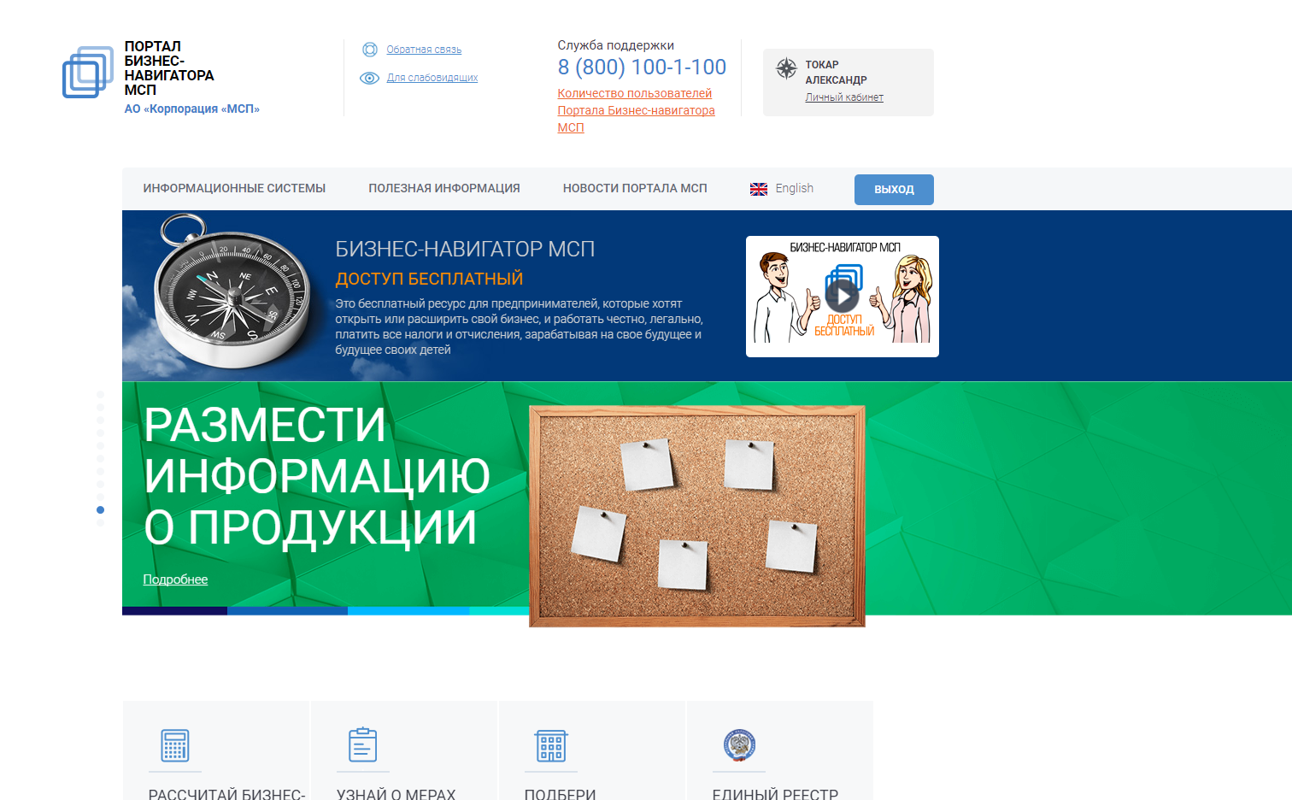
ПОРТАЛ БИЗНЕС-НАВИГАТОРА МСП
доступен по адресу smbn.ru

Slide 8
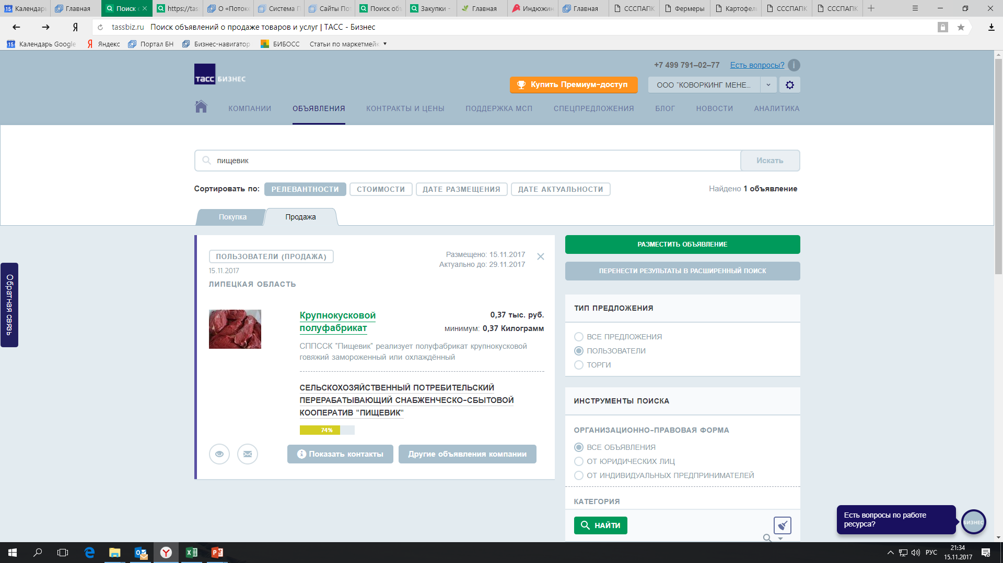
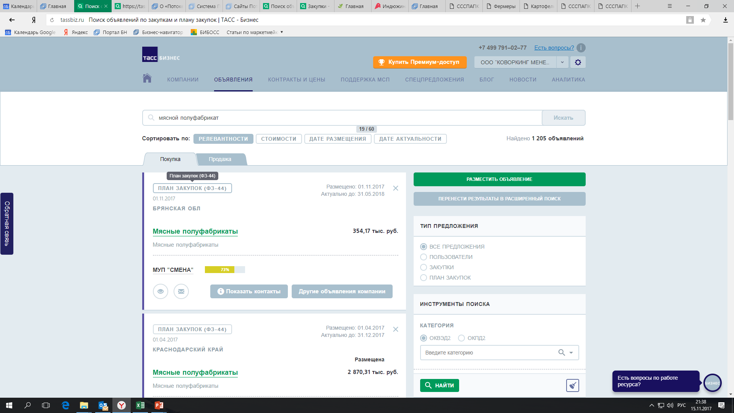
Размещение объявлений о реализации с/х продукции,
доступ к закупкам крупнейших заказчиков

Slide 9
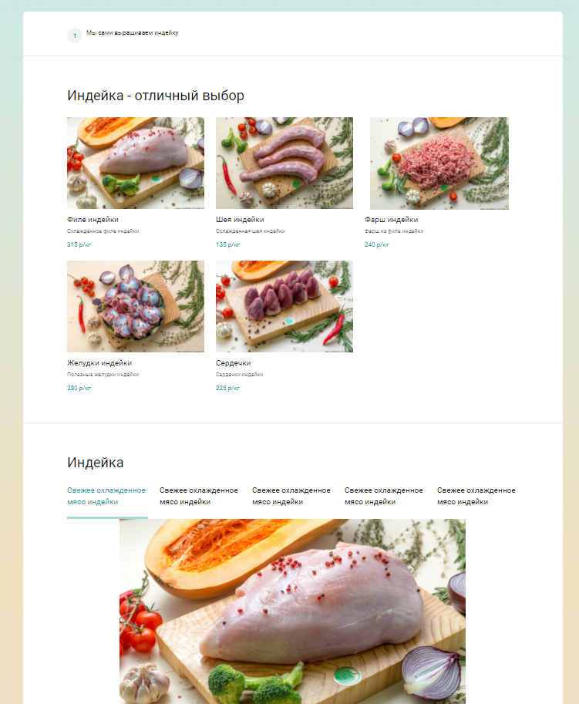
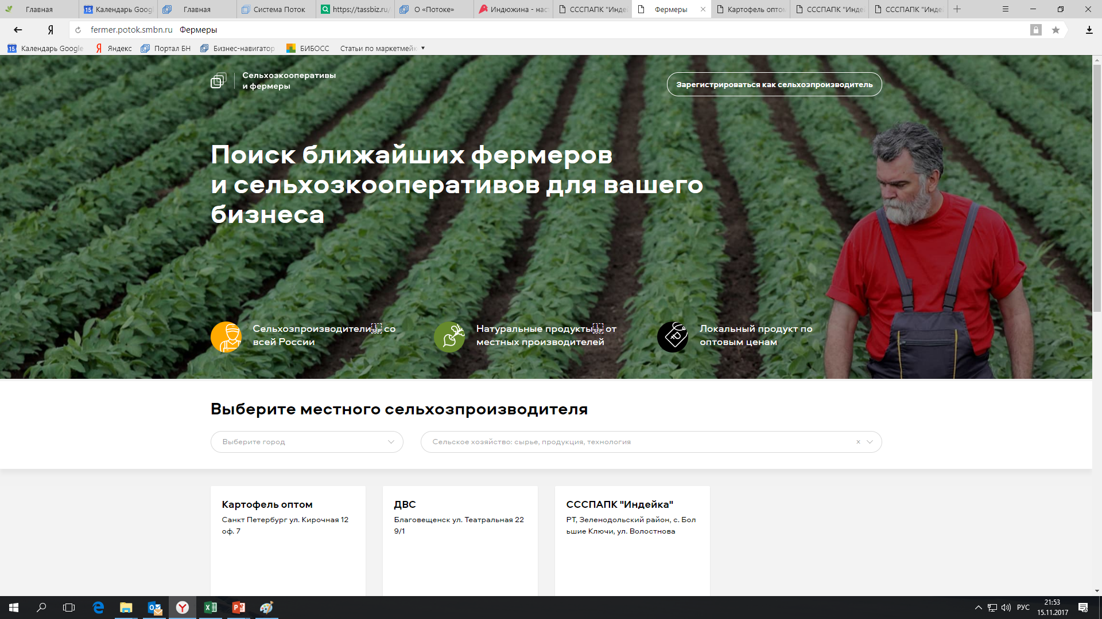
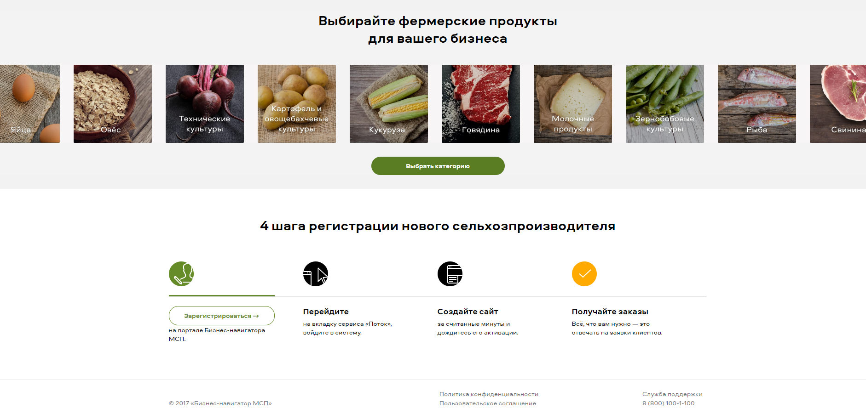
Создание сайта сельскохозяйственного кооператива и
включение информации о продукции в онлайн-каталог

Slide 10
Развитие сельскохозяйственной кооперации
в Российской Федерации
Акционерное общество «Федеральная корпорация
по развитию малого и среднего предпринимательства»
Москва, Славянская площадь, д. 4, стр. 1,
Дирекция по развитию сельскохозяйственной кооперации
Лазутина Татьяна Александровна тел. +7 495 698 98 00, доб. 181, tlazutina@corpmsp.ru
Веселова Анна Олеговна тел. +7 495 698 98 00, доб. 190, aveselova@corpmsp.ru
АО «Корпорация «МСП» – www.corpmsp.ru
АО «МСП Банк» – www.mspbank.ru
Портал Бизнес-навигатора МСП – www.smbn.ru

